Slide 1

Узагальнення найпростішої задачі варіаційного числення
Функціонали, що залежать від похідних вищого порядку
Функціонали, що залежать від функцій багатьох змінних.

Slide 2
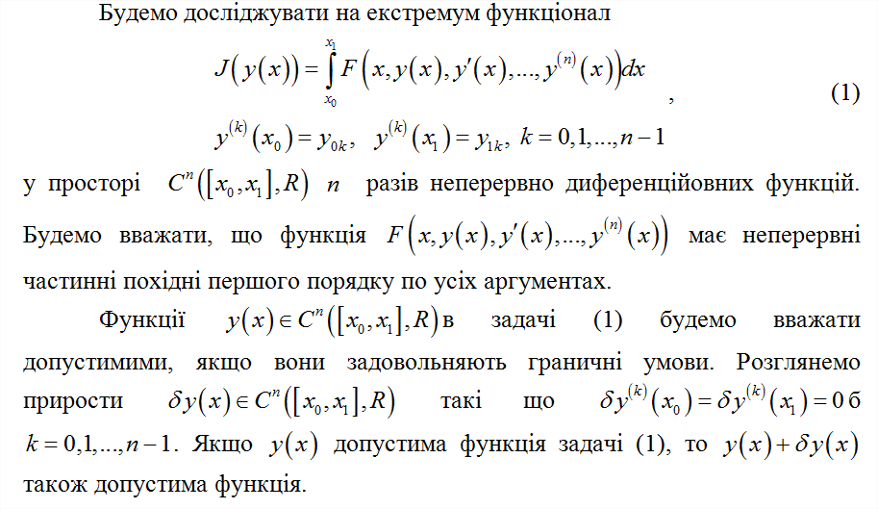
Функціонали, що залежать від похідних вищого порядку

Slide 3
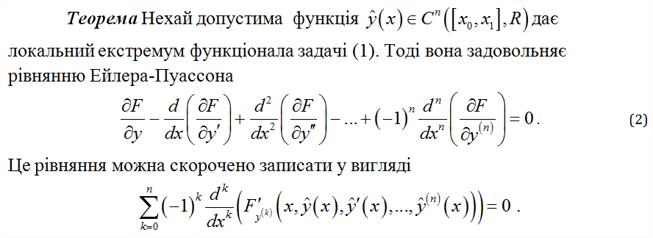
Необхідна умова. Рівняння Ейлера-Пуассона

Slide 4
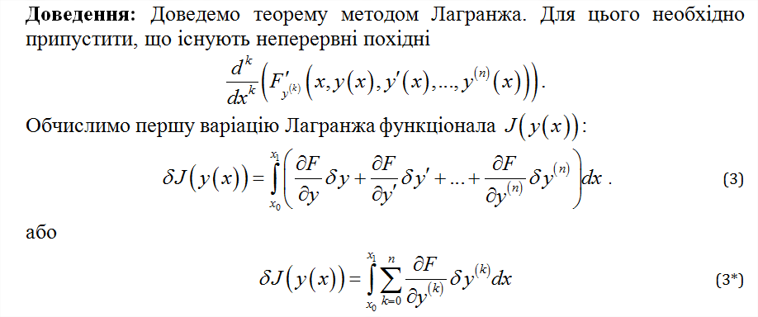
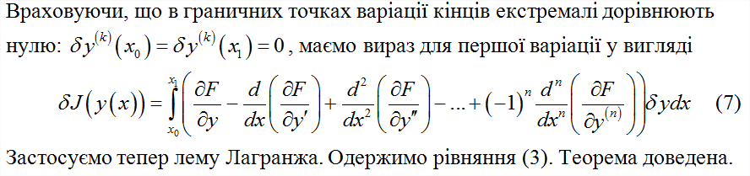
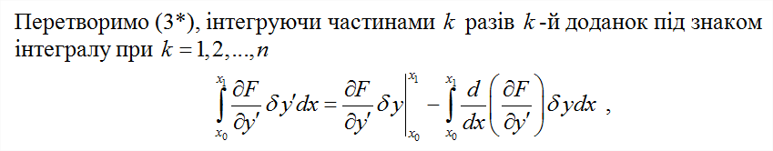
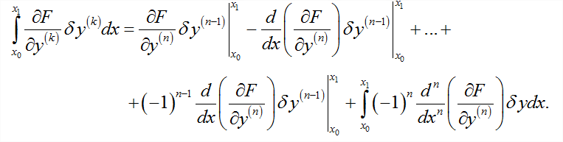
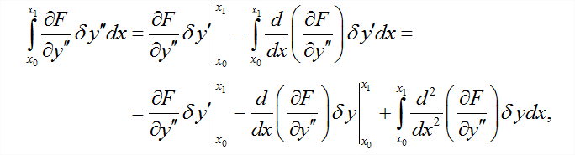
Необхідна умова. Рівняння Ейлера-Пуассона

Slide 5


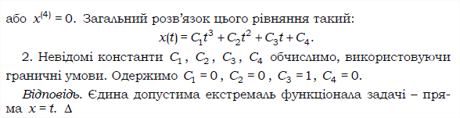
Рівняння Ейлера-Пуассона. Приклад

Slide 6
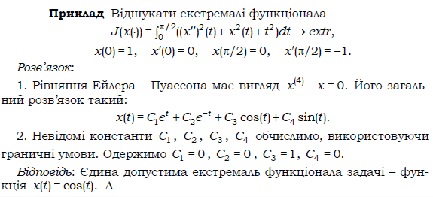
Рівняння Ейлера-Пуассона. Приклад

Slide 7
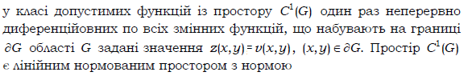
Функціонали, що залежать від функцій багатьох змінних

Slide 8

Функціонали, що залежать від функцій багатьох змінних

Slide 9
Функціонали, що залежать від функцій багатьох змінних
Формули Гріна

Slide 10

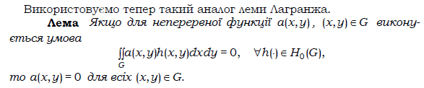
Функціонали, що залежать від функцій багатьох змінних

Slide 11
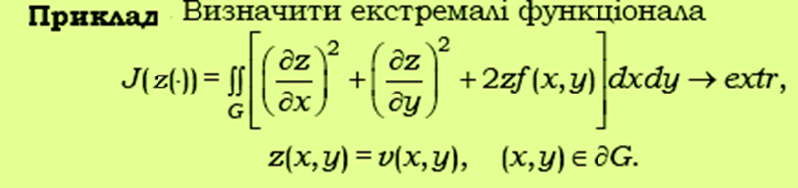
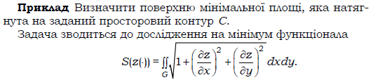
Функціонали, що залежать від функцій багатьох змінних

Slide 12
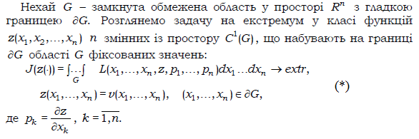
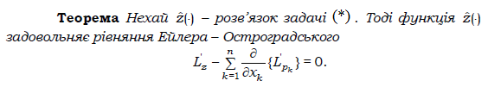
Узагальнення

Slide 13
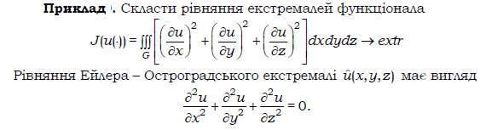
Приклад

Slide 14
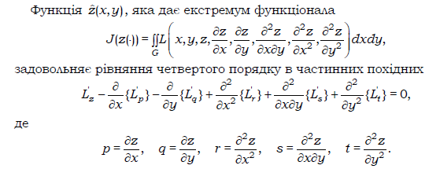
Узагальнення

Slide 15
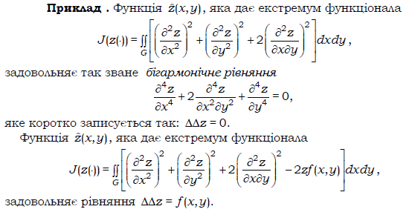
Приклад

Slide 16
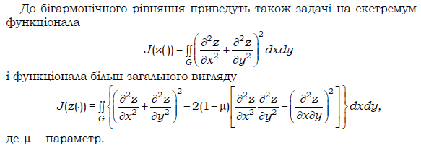
Приклад

